Slide 1

Nivel aceptable de rendimiento en materia de seguridad operacional (ALoSP)

Slide 2

CONTENIDO
Definiciones
Por qué medir el rendimiento de la seguridad operacional?
Indicadores de rendimiento en materia de seguridad operacional
Nivel de alerta
Seleccionando el objetivo
Plantilla para los datos de SPI y gráfico de tendencias
Nível aceptable de rendimiento de la seguridad operacional
Preguntas

Slide 3

DEFINICIONES

Slide 4
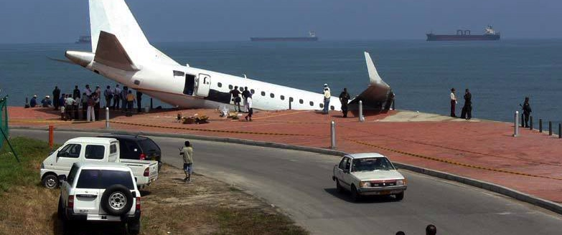
  Accidente
  Todo suceso relacionado con la utilización de una aeronave
  aeronave tripulada
  Aeronave no tripulada
  cualquier persona sufre lesiones mortales o graves; o
  la aeronave sufre daños o roturas estructurales; o
  la aeronave desaparece o es totalmente inaccesible
Notes:
(3) Accidente. Todo suceso relacionado con la utilización de una aeronave, que, en el caso de una aeronave tripulada, ocurre entre el momento en que una persona entra a bordo de la aeronave, con la intención de realizar un vuelo, y el momento en que todas las personas han desembarcado, o en el caso de una aeronave no tripulada, que ocurre entre el momento en que la aeronave está lista para desplazarse con el propósito de realizar un vuelo y el momento en que se detiene, al finalizar el vuelo, y se apaga su sistema de propulsión principal, durante el cual:
i. cualquier persona sufre lesiones mortales o graves a consecuencia de:
− hallarse en la aeronave, o
− por contacto directo con cualquier parte de la aeronave, incluso las partes que se hayan desprendido de la aeronave, o
− por exposición directa al chorro de un reactor, excepto cuando las lesiones obedezcan a causas naturales, se las haya causado una persona a sí misma o hayan sido causadas por otras personas o se trate de lesiones sufridas por pasajeros clandestinos escondidos fuera de las áreas destinadas normalmente a los pasajeros y la tripulación; o
ii. la aeronave sufre daños o roturas estructurales que:
− afectan adversamente su resistencia estructural, su performance o sus características de vuelo; y
− que normalmente exigen una reparación importante o el recambio del componente afectado, excepto por falla o daños del motor, cuando el daño se limita a un solo motor (incluido su capó o sus accesorios); hélices, extremos de ala, antenas, sondas, álabes, neumáticos, frenos, ruedas, carenas, paneles, puertas de tren de aterrizaje, parabrisas, revestimiento de la aeronave (como pequeñas abolladuras o perforaciones), o por daños menores a palas del rotor principal, palas del rotor compensador, tren de aterrizaje y a los que resulten de granizo o choques con aves (incluyendo perforaciones en el radomo); o
iii. la aeronave desaparece o es totalmente inaccesible.
Nota 1 - Para uniformidad estadística únicamente, toda lesión que ocasione la muerte dentro de los 30 días contados a partir de la fecha en que ocurrió el accidente, está clasificada por la OACI como lesión mortal.
Nota 2 - Una aeronave se considera desaparecida cuando se da por terminada la búsqueda oficial y no se han localizado los restos.
Nota 3 - El tipo de sistema de aeronave no tripulada que se investigará se trata en 5.1 del Anexo 13.
Nota 4 - En el Adjunto F del Anexo 13 figura orientación para determinar los daños de aeronave.

Slide 5

Incidente grave
Está relacionado con la utilización de una aeronave
hubo una alta probabilidad de que ocurriera un accidente
aeronave tripulada
aeronave no tripulada
Adjunto C, Anexo 13
Notes:
(21) Incidente grave.

Slide 6
  Incidente
  Está relacionado con la utilización de una aeronave
  que no llegue a ser un accidente
  que afecte o pueda afectar la seguridad de las operaciones.
Notes:
(21) Incidente. Todo suceso relacionado con la utilización de una aeronave, que no llegue a ser un accidente, que afecte o pueda afectar la seguridad de las operaciones.

Slide 7
  Peligro
  Condición u objeto que entraña la posibilidad de causar un incidente o accidente de aviación o contribuir al mismo.

Slide 8
  Riesgo de seguridad operacional
  La probabilidad y severidad previstas de las consecuencias o resultados de un peligro

Slide 9
ALoSP
Nivel mínimo de rendimiento en materia de seguridad operacional de la aviación civil en un Estado, expresado en términos de:
Objetivos; e
indicadores de rendimiento en materia de seguridad operacional.

Slide 10

ALoSP
Como parte de su SSP el Estado debe establecer un ALoSP para definir el nivel general de SO que pretende alcanzar.
Notes:
LOGRAR UN NIVEL ACEPTABLE DE RENDIMIENTO DE SEGURIDAD OPERACIONAL
9.1 Introducción
9.1.1 Como parte de su Programa de Seguridad del Estado (SSP), un Estado debe establecer un nivel aceptable de rendimiento de seguridad operacional (ALoSP) para definir el nivel general de seguridad operacional que pretende alcanzar. Esto permite al Estado establecer medidas de rendimiento de seguridad operacional para monitorear su seguridad.
9.1.2 El logro del ALoSP definido es un resultado importante buscado por el Estado a través de su SSP. El papel del desempeño de la seguridad operacional y su gestión por parte del Estado debe, por tanto, ser claro y comprensible si se desea lograr el ALoSP deseado.
9.1.3 Un SSP es, en última instancia, una herramienta para gestionar la seguridad operacional general de la aviación del Estado. Para ello, el Estado necesita un sistema de gestión que genere información para que la alta dirección tome decisiones relacionadas con la gestión de la seguridad dentro del Estado o que afecten al sistema nacional de aviación.

Slide 11

ALoSP
El desempeño de los proveedores de servicios contribuye al ALoSP de un Estado.
Proporciona la medida entre los esfuerzos invertidos en comparación con los logros alcanzados.
Notes:
9.1.6 El desempeño en materia de seguridad operacional de los proveedores de servicios en un Estado contribuye al ALoSP de un Estado. Además, el ALoSP del Estado incluye actividades realizadas por el Estado que inciden en la seguridad operacional.
9.1.7 El seguimiento del rendimiento de la seguridad operacional, es decir, el monitoreo de la efectividad de las intervenciones - lo más cercano posible al tiempo real, es crucial, ya que proporciona una proporción de la magnitud entre los esfuerzos invertidos por el Estado en comparación con los logros obtenidos, generando así la información que la dirección necesita para la decisión sobre la asignación de recursos de seguridad operacional. Inherente a la consideración del rendimiento de seguridad operacional es la definición de un conjunto de indicadores de rendimiento de seguridad operacional y objetivos de rendimiento de seguridad operacional para monitorear el estado de los logros de seguridad operacional y la efectividad de las intervenciones para obtenerlos.
9.1.8 Para llevar a cabo el ALoSP deseado, el desempeño de seguridad operacional debe ser monitoreado y administrado: el Estado debe recopilar y analizar los datos disponibles y proporcionar la dirección y la supervisión de los proveedores de servicios para lograr logros de seguridad. El monitoreo de indicadores de rendimiento y objetivos de desempeño de seguridad operacional alcanzan esto.

Slide 12

Safety performance indicators (SPIs)

Slide 13

¿Qué es un SPI?
  Parámetro de seguridad operacional basado en datos, que se utiliza para observar y evaluar el rendimiento en materia de seguridad operacional.

Slide 14

Definiciones
Indicadores de alto impacto. SPIs relacionados con el control y la medición de sucesos de alto impacto, como accidentes o incidentes graves. A menudo, los indicadores de alto impacto se conocen como indicadores reactivos.

Slide 15
Definiciones
Indicadores de bajo impacto. SPIs relacionados con el control y la medición de sucesos, eventos o actividades de bajo impacto, como incidentes, hallazgos que no cumplen las normas o irregularidades. Los indicadores de bajo impacto se conocen a menudo como indicadores proactivos.

Slide 16
Indicadores “de resultados” y “avanzados”
Alto impacto / poca probabilidad
Accidentes. Número por movimientos de aeronaves:
Colisiones en vuelo
CFITs
Colisiones en tierra
Incidentes. Número por movimiento de aviones:
Infringir la separación minima
Incursiones en la pista
Accidente
Incidente
Desviación
Condición de degradación
Condición normal
Indicadores “de resultados / lagging”
Bajo impacto /Alta probabilidad
Evento
precursor
Número de fallas técnicas con impacto operacional
Número de códigos de llamadas reportados
Número de aproximaciones no estabilizadas /1000 aterrizajes
Número de no-cumplimiento por ciclo de auditoria planeada
Número de reportes de SO recibidos por periodo y tendencia
Cambios en la organización con evaluación de riesgo de SO (SRA)
Indicadores
“Avanzados / leading”
Notes:
SRA: Safety Risk Assessment
CFIT: Controlled flight into terrain (vuelo controlado contra el terreno)
El vuelo controlado contra el terreno (CFIT por sus siglas en inglés), también llamado vuelo controlado contra un obstáculo, colisión contra el terreno en vuelo controlado o impacto contra el terreno sin pérdida de control, es el tipo de colisión en el cual una aeronave, bajo total control del piloto, vuela de manera inadvertida contra el terreno o contra un obstáculo. En estas situaciones, los pilotos usualmente no son conscientes del peligro hasta que ya es muy tarde para hacer algo al respecto.
En aviación civil, y especialmente en la aviación privada, el vuelo controlado contra el terreno es conocido de manera sarcástica como el resultado de «nubes con hueso» o «cumulogranito» (de la unión de los términos cúmulus y granito) cuando es causado por el choque contra un terreno oculto bajo un manto de nubes. A veces, este evento es descrito como el acto de volar un avión en perfectas condiciones contra el terreno.
Pilotos con cualquier tipo de experiencia, incluso los altamente entrenados y experimentados, pueden sufrir de un evento de vuelo controlado contra el terreno. La fatiga, la pérdida de conciencia situacional o la desorientación son claves en este tipo de accidentes. Estos incidentes usualmente involucran terreno montañoso y pobre visibilidad, generalmente causada por nubes y niebla. La mayoría de incidentes de este tipo ocurre durante el despegue y el aterrizaje.
El vuelo controlado contra el terreno puede estar asociado con un mal funcionamiento de los equipos del avión. Si el mal funcionamiento se da en una pieza del equipo de navegación, esto puede llevar a la tripulación a guiar de manera incorrecta al avión sin importar la información de otros equipos o sin importar si hay cielo despejado, lo que le permitiría a la tripulación notar la proximidad con el terreno.
Con el fin de evitar este tipo de accidentes, los constructores de aeronaves y las autoridades en materia de seguridad aérea han desarrollado sistemas como el Aviso de proximidad a Tierra (GPWS o EGPWS), que usa un radioaltímetro para su funcionamiento. Las estadísticas muestran que las aeronaves equipadas con la última generación de EGPWS no han sufrido accidentes de este tipo de vuelo controlado contra el terreno.

Slide 17
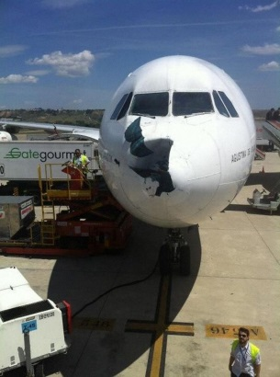
Proceso de indicadores “de resultados” y “avanzados”
Indicadores de resultados / Bajo impacto / Eventos precursores
Avistamiento de aves cerca de aeronaves
Detección de aves por radar
Entrada
Proceso
Salida
Indicadores avanzados
Actividades que asusten a los pájaros
Control de cultivos
Corte de hiervas
Ubicación de los comedores
Indicadores de resultados / Alto impacto
Impacto con aves
Ingestión de aves (uno o múltiples motores)

Slide 18
Validez de los indicadores
¿Es fácil comunicar el significado y el cálculo del SPI a la alta dirección?
¿Se puede medir el SPI?
¿Hay suficientes datos para poder identificar tendencias?
¿El SPI responderá rápidamente al cambio?
¿Es fiable la calidad de los datos?
¿El beneficio del SPI justifica el costo requerido para recopilarlo, analizarlo y notificarlo?
Validez
¿Hay una relación estadística entre los procesos, las interacciones operacionales, los indicadores de resultados y los indicadores de accidentes?
¿El SPI proporciona una medida que sea significativa y representativa del propósito original de la actividad?
¿Tiene el SPI una definición clara, que no está abierta a la interpretación?
¿El SPI promueve el comportamiento deseado (como apoyar la notificación de incidentes)?
¿Los cambios en el SPI estimularán acciones que conduzcan a mejoras?
Notes:
Validez de los SPI
9.2.12 Se propone lo siguiente como lista no exhaustiva de factores útiles para evaluar si los SPI cumplen con los criterios de calidad establecidos en esta sección y para comparar los SPI propuestos o potenciales durante el desarrollo y la selección de SPI. No se espera que cualquier SPI tenga que cumplir con todos o un número predeterminado de estos factores para ser considerado válido:
¿Se puede medir el SPI?
¿Hay suficientes puntos de datos para poder identificar tendencias?
¿Es suficientemente fiable la calidad de los datos?
¿Hay una relación estadísticamente comprobada entre los procesos, las interacciones operacionales, los indicadores de resultados o precursores y los indicadores de accidentes? (Deberá reconocerse que no es posible probar estadísticamente tales relaciones para ciertos tipos de datos, como muchos relacionados con el diseño y la fabricación del producto, debido a limitaciones de datos)
¿Tiene el SPI una definición clara, que no está abierta a la interpretación?
¿Es fácil comunicar el significado y el cálculo del SPI a la alta dirección?
¿El SPI responderá rápidamente al cambio (en comparación con la velocidad a la que el deterioro del sistema de control de riesgos de seguridad podría conducir a un accidente)?
¿El beneficio de la SPI justifica el costo requerido para recopilarlo, analizarlo y notificarlo?
¿El SPI proporciona una medida que sea significativa y representativa del propósito original de la actividad?
¿Los cambios en el SPI estimularán acciones que conduzcan a mejoras?
¿El SPI promueve el comportamiento deseado (como apoyar la notificación de incidentes)?

Slide 19
Definiciones
Un indicador es un algoritmo o fórmula que expresa la relación cualitativa o cuantitativa entre dos o más variables y que sirve para medir cuánto se ha logrado del objetivo.
Acc/Millón salidas = # accidentes x 1.000.000
# salidas
Acc/Millón salidas = 2 accidentes x 1.000.000 = 1.05
1.900.000

Slide 20
Ejemplo de SPIs

Slide 21
¿Cómo se expresan los SPI ?
Ejemplos
Indicadores de seguridad operacional de alto impacto
Descripción de SI |  | Criterios del nivel de alerta de SI (para 2010) | Nivel de Alerta violado (Si/No) | Criterios del nivel de objetivo de SI (para 2010) | Objetivo logrado (Si/No)
1 | Tasa de accidentes / incidentes graves mensual del explotador aéreo colectivo de CAA (cada 1 000 FH) | Tasa promedio de 2009 + 1/2/3 SD (restablecimiento anual) | Sí | 5% de mejora de la tasa promedio de 2010 sobre la tasa promedio de 2009 | No
2 | Tasa de accidentes / incidentes graves en tierra mensual del aeródromo colectivo de CAA — Implica cualquier aeronave (cada 10.000 movimientos en tierra) | Tasa promedio de 2009 + 1/2/3 SD (restablecimiento anual) | Sí | 3% de mejora de la tasa promedio de 2010 sobre la tasa promedio de 2009 | Sí
3 | Tasa de incidentes graves mensual de FIR de los ATS de CAA — Implica cualquier aeronave (cada 100.000 movimientos aéreos) | Tasa promedio de 2009 + 1/2/3 SD (restablecimiento anual) | No | 4% de mejora de la tasa promedio de 2010 sobre la tasa promedio de 2009 | No

Slide 22
¿Cómo se expresan los SPI ?
Ejemplos
Indicadores de seguridad operacional de alto impacto - AIR
Descripción de SI |  | Criterios del nivel de alerta de SI (para 2016) | Nivel de Alerta violado (Si/No) | Criterios del nivel de objetivo de SI (para 2016) | Objetivo logrado (Si/No)
1 | Tasa de incidentes graves mensual de OMA (cada 1 000 H/H) | Tasa promedio de 2015 + 1/2/3 SD (restablecimiento anual) | Sí | 5% de mejora de la tasa promedio de 2016 sobre la tasa promedio de 2015 | No

Slide 23
¿PORQUÉ MEDIR EL RENDIMIENTO DE LA SEGURIDAD OPERACIONAL?

Slide 24
¿Porqué medir el rendimiento de seguridad operacional?
No se puede gestionar lo
que no se puede medir

Slide 25
¿Qué necesitamos para poder medir?
SDCPS: Sistemas de recopilación y procesamiento de datos sobre seguridad operacional: Bases de datos
Entradas;
Procesos; y
Resultados

Slide 26
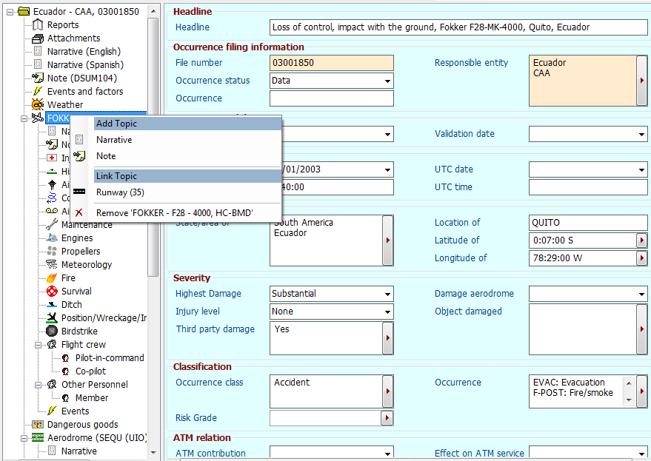
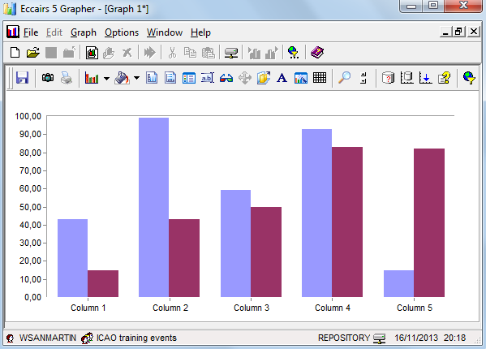
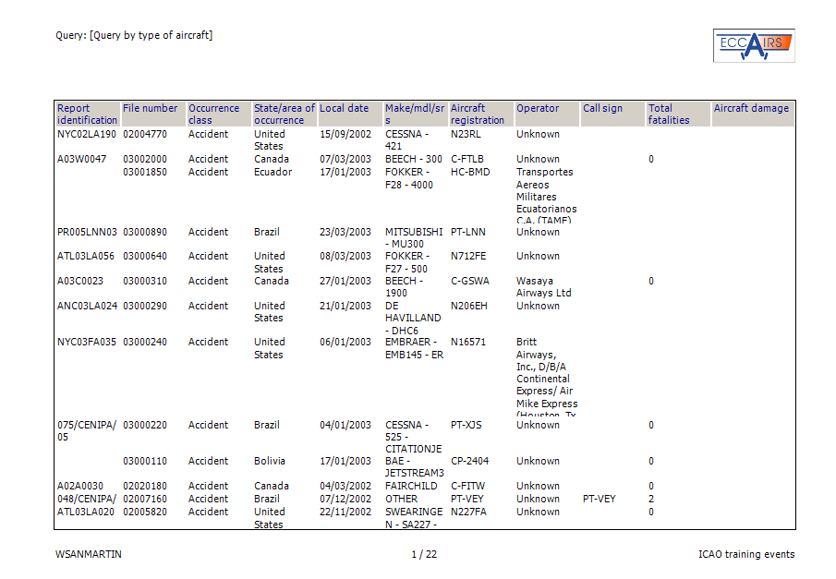

SDCPS: Sistemas de recopilación y procesamiento de datos de seguridad operacional: Bases de datos

Slide 27

INDICADORES DE RENDIMIENTO DE LA SEGURIDAD OPERACIONAL (SPI)

Slide 28
Indicadores de rendimiento de seguridad operacional
Se debe desarrollar un paquete de SPIs para manifestar y medir el rendimiento de seguridad operacional del Estado.
Los SPIs se refieren a los resultados relacionadas a la seguridad operacional.
Accidentes, incidentes graves, incidentes, no conformidades, etc.
SPI de alto impacto y de bajo impacto.
SPI colectivos para cada sector proveedor de servicio en aviación.
Notes:
Leer Doc. 9859, 4.3.5; Cap. 4, Apéndice 4

Slide 29
Dos marcadores de rendimiento de los SPI
Objetivos: Se debe establecer el nivel de objetivo de la mejora planificada dentro de cada SPI
Alertas: Se debe establecer el activador de alerta de la alta tasa de incidencias dentro de cada SPI.
Notes:
Doc. 9859
Configuración de alertas/objetivos
4.3.5.6 Los indicadores de seguridad operacional son herramientas de control y medición tácticas del rendimiento en materia de seguridad operacional del Estado. Durante el desarrollo y la implementación inicial de un SSP, el nivel del rendimiento en materia de seguridad operacional se representa normalmente mediante indicadores de seguridad operacional relacionados con los resultados de alto impacto (como tasas de accidentes e incidentes graves) y resultados de la evaluación del sistema de alto nivel (como la implementación eficaz de los SARPS de la OACI). A medida que madura el SSP, el nivel del rendimiento en materia de seguridad operacional puede complementarse mediante indicadores que representan resultados del sistema de bajo impacto o eventos de desviación. Los indicadores de rendimiento en materia de seguridad operacional se controlan generalmente mediante herramientas básicas de tendencia de datos cuantitativos que generan gráficos o diagramas que incorporan niveles de alertas/objetivos usados
comúnmente en sistemas de control técnico, de calidad o confiabilidad.

Slide 30

NIVEL DE ALERTA

Slide 31
Configuración para activar la alerta
Aviso de alarma estadística (fuera de los criterios de control)
Con base en el rendimiento de datos periódicos anteriores de SPI’s. Por ejemplo: valores de desviación promedio y estándar
Promedio + 1 SD; promedio + 2 SD; promedio + 3 SD
Monitoreo continuo de las tendencias anormales
Notes:
Configuración de nivel de alerta: El nivel de alerta de un nuevo período de control (año actual) se basa en el rendimiento del período anterior (año anterior), es decir, su promedio de datos y desviación estándar. Las tres líneas de alerta son el promedio + 1 SD, promedio + 2 SD y promedio + 3 SD.

Slide 32
Configuración para activar la alerta
3 Criterios:
Cualquier punto único que este sobre la línea 3 SD
Notes:
Activador del nivel de alerta: Se indica una alerta (tendencia anormal/inaceptable) si cualquiera de las siguientes condiciones se cumple en el período de control actual (año actual):
— cualquier punto único está sobre la línea 3 SD
— 2 puntos consecutivos están sobre la línea 2 SD
— 3 puntos consecutivos están sobre la línea 1 SD.
Cuando se activa una alerta (posible situación de alto riesgo o fuera de control), se espera una medida de seguimiento correspondiente, como un análisis posterior para determinar la fuente y causa de origen de la tasa de incidente anormal y cualquier medida necesaria para abordar la tendencia inaceptable.

Slide 33
Configuración para activar la Alerta
Dos o más puntos consecutivos sobre la línea 2 SD
Notes:
Activador del nivel de alerta: Se indica una alerta (tendencia anormal/inaceptable) si cualquiera de las siguientes condiciones se cumple en el período de control actual (año actual):
— cualquier punto único está sobre la línea 3 SD
— 2 puntos consecutivos están sobre la línea 2 SD
— 3 puntos consecutivos están sobre la línea 1 SD.
Cuando se activa una alerta (posible situación de alto riesgo o fuera de control), se espera una medida de seguimiento correspondiente, como un análisis posterior para determinar la fuente y causa de origen de la tasa de incidente anormal y cualquier medida necesaria para abordar la tendencia inaceptable.

Slide 34
Configuración para activar la Alerta
Tres o más puntos consecutivos sobre la línea 1 SD
Notes:
Activador del nivel de alerta: Se indica una alerta (tendencia anormal/inaceptable) si cualquiera de las siguientes condiciones se cumple en el período de control actual (año actual):
— cualquier punto único está sobre la línea 3 SD
— 2 puntos consecutivos están sobre la línea 2 SD
— 3 puntos consecutivos están sobre la línea 1 SD.
Cuando se activa una alerta (posible situación de alto riesgo o fuera de control), se espera una medida de seguimiento correspondiente, como un análisis posterior para determinar la fuente y causa de origen de la tasa de incidente anormal y cualquier medida necesaria para abordar la tendencia inaceptable.

Slide 35

SELECCIONANDO EL OBJETIVO

Slide 36
Configuración del nível del Objetivo
Una mejora de la tasa de incidentes planificada (deseada) para un nuevo período de monitoreo.
Reducción del promedio del período actual (por ejemplo 5%) , sobre la tasa promedio del período precedente
Lograr el objetivo evaluado al final de cada período de monitoreo.
Notes:
Configuración del nivel de objetivo (mejora planificada): La configuración del nivel de objetivo puede estar menos estructurada que la configuración del nivel de alerta, por ejemplo, tenga como objetivo la nueva tasa promedio del período de control (año actual) para que indique ser un 5% inferior (mejor) que el valor promedio del período anterior.
Logro del objetivo: Al final del año actual, si la tasa promedio del año actual es inferior en al menos un 5% o más que la tasa promedio del año anterior, el objetivo establecido de 5% de mejora se considera como logrado.
Niveles de alerta y objetivo — Período de validez: Los niveles de alerta y objetivo deben revisarse/restablecerse para cada nuevo período de control, según la tasa promedio y SD del período anterior equivalente, según corresponda.

Slide 37

PLANTILLA PARA LOS DATOS SPI Y GRÁFICO DE TENDENCIAS

Slide 38
Plantilla para los datos del SPI y gráfico de tendencias
Utilice una plantilla de datos del SPI estandarizada.
Anotar el número de ocurrencias y movimientos a intervalos pertinentes
Verificar la configuración de Alertas y Objetivos de mejora planificados (ejemplo 5%)

Slide 39
Número de ocurrencias y movimientos
Alertas
Objetivo

Slide 40

NIVEL ACEPTABLE DE RENDIMIENTO DE SEGURIDAD OPERACIONAL

Slide 41
Nivel aceptable de rendimiento de seguridad operacional
Al final del período de monitoreo:
Cada SPI se manifiesta por su propia alerta y objetivo cuyo resultado determinará:
Alerta evitada – Si / No
Objetivo conseguido – Si / No

Slide 42

PREGUNTAS

Slide 43
PREGUNTA
Al final de un periodo de monitoreo de 12 meses, había tres puntos de datos (abril, julio y octubre) que estuvieron por encima de la línea de alerta “Promedio + 1SD” como se muestra:
Pregunta: Esta gráfica de alerta ha incumplido alguna condición de alerta?
Respuesta: NO, no son puntos consecutivos.

Slide 44
PREGUNTA
El establecimiento de un objetivo es el nível de alerta planificado a ser conseguido?
VERDADERO o FALSO?
Respuesta: FALSO
El nivel del objetivo significa lo que va a ser conseguido.
El nivel de alerta significa lo que debe ser evitado.

Slide 45
PREGUNTA
Un nivel aceptable de rendimiento en materia de seguridad operacional (ALOsP) puede ser establecido y monitoreado para el logro de los resultados de alertas y objetivos como resultado del paquete de SPIs?
VERDADERO o FALSO?
Respuesta: VERDADERO

Slide 46
RESUMEN
La gestión del rendimiento en materia de seguridad operacional es por medio de mediciones.
El desarrollo de un paquete de SPIs es para medir el rendimiento de seguridad operacional.
Establecer indicadores individuales de SPI con objetivos y alertas basado en principios de métricas de seguridad operacional.
Consolidar los resultados de los objetivos y alertas de los paquetes de SPIs para mostrar el rendimiento global del sistema de seguridad operacional.
Establecer y conseguir para la organización un nivel aceptable de rendimiento de la seguridad operacional a través del resultado consolidado del paquete de SPIs.

Slide 47

PREGUNTAS?

